Slide 1
DONNE, SOCIETA’ EGUALITARIE, PATRIARCATO Per decine di migliaia di anni, le società umane sono state egualitarie e gilaniche: uomini e donne svolgevano più o meno gli stessi ruoli. Da quando, perché e dove la situazione ha cominciato a cambiare? .
Michela Zucca
Associazione Sherwood

Slide 2
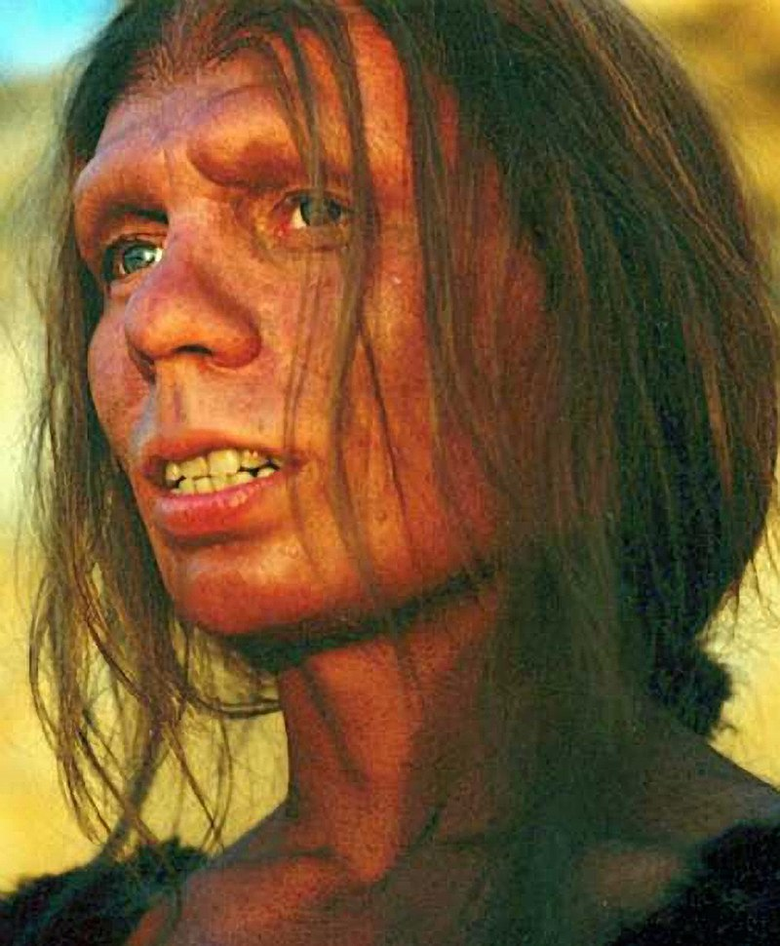
L’umanità è molto più antica di ciò che la nostra cognizione del tempo può farci percepire. I Sapiens hanno più di 100.000 anni, i Neanderthal almeno il doppio. Una cosa però è certa: erano intelligenti, sensibili, amanti del bello, vendicativi esattamente tanto quanto noi. Da centomila anni a questa parte, il cervello non si è più evoluto. Siamo avanzati nella tecnologia, ma non nei sentimenti e nelle capacità relazionali, che sono rimaste le stesse. Questo significa che quando parliamo di loro, parliamo di gente «proprio come noi».
Michela Zucca
Associazione Sherwood

Slide 3
Christopher Boehm è un primatista, e analizza il comportamento degli esseri umani antichi dal punto di vista biologico confrontandolo con quello dei nostri parenti più stretti. Identifica i maschi alfa delle specie patriarcali (i gorilla per esempio) come i primi responsabili della nascita delle gerarchie e dell’instaurazione di un regime politico basato sulla forza e sulla violenza. Ma scopre anche che spesso e volentieri, quando il leader di turno oltrepassa il limite, le femmine della tribù si coalizzano e lo cacciano via. Non solo: talvolta, il capo è proprio una femmina (che agisce come un maschio). Altre scimmie non meno evolute, come i bonobo per esempio, vivono in società senza
differenziazioni e riescono a
risolvere i conflitti con altri sistemi.
Michela Zucca

Slide 4
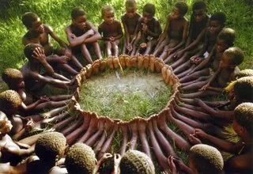
Bambini pigmei
Una società egualitaria è quella in cui sono scarse le differenze di classe e di proprietà, così come la divisione del lavoro. La produzione del necessario viene portata avanti assieme, e nessuno si può sottrarre al proprio dovere, anche se occupa una posizione rilevante. I compiti normalmente svolti da corpi specializzati, come l’educazione dei giovani, la guerra e la repressione dei comportamenti non accettati, vengono svolti dal corpo sociale (il popolo in guerra) e da tutti i membri della comunità. L’assemblea è molto importante e le decisioni non vengono prese a maggioranza. L’importanza del singolo è molto minore rispetto a quella della comunità, a cui se necessita deve sacrificare la propria vita e felicità.
.
Michela Zucca

Slide 5
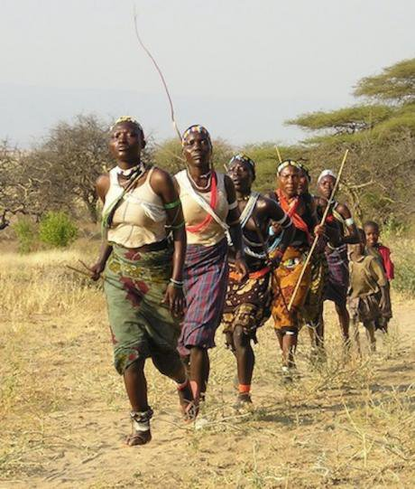
I sistemi politici antichi, e le società tradizionali che hanno continuato ad esistere a fianco e spesso contro i governi centrali, raramente sono autocratici: anche se talvolta il capo riveste, nominalmente, un’autorità assoluta, ammantata di significati religiosi, quasi sempre delle istituzioni parallele come autorità familiari (consigli di famiglie), associazioni di proprietari terrieri o di capi famiglia (le Magnifiche comunità alpine, per esempio), gli sciamani, o gli specialisti religiosi (anche il parroco stesso), intervengono per evitare e limitare l’arbitrio personale. Di solito, il potere è, di fatto, efficacemente equilibrato, spartito e controbilanciato in molti modi; il controllo sociale svolge un ruolo fondamentale, e non è facile arrivare all’uso di mezzi coercitivi fisici. Il possesso delle armi è usuale in qualsiasi famiglia; si può dire che ogni individuo giri armato, uomo o donna che sia, anche se di un solo coltellino. L’uso della violenza interna (fra membri della stessa comunità) non è la strada normalmente adottata per risolvere le difficoltà, e si usa collettivamente solo in casi di emergenza. Questo tipo di comunità sono molto efficienti in guerra anche se la violenza interna è bassissima.
Michela Zucca
Associazione Sherwood

Slide 6
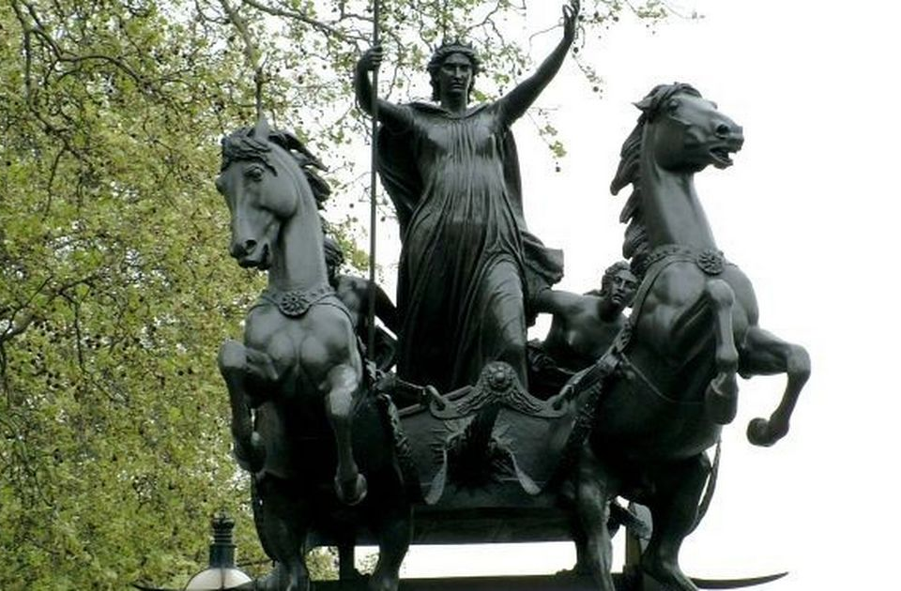
Boudicca capo dei celti Iceni sconfisse i Romani in Britannia
Cesare rimase sconvolto quando scopre che i formidabili guerrieri celti non avevano capi:
eleggevano un comandante in guerra, che poi ritornava a vita privata. Non avevano schiavi,
proprietà privata, leggi scritte, giudici e corpi di polizia: erano una società autoregolata.
Michela Zucca
Associazione Sherwood

Slide 7
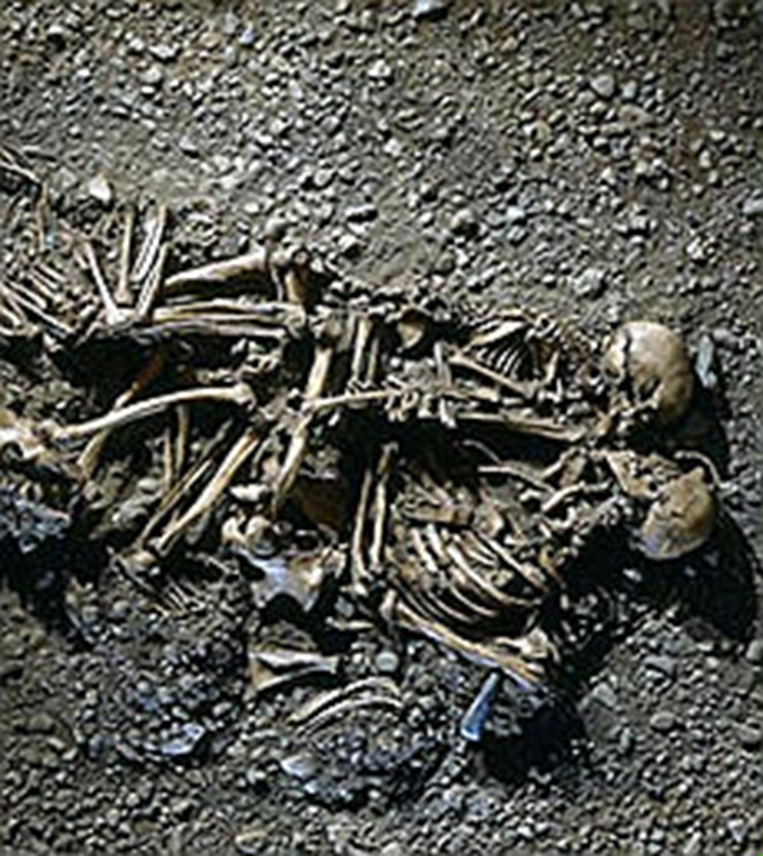
Eulau, Sassonia, 2.600 a.C. Sepoltura coppia con due
Figli morti in battaglia.
Prove archeologiche di massacri furono rinvenute quasi dovunque. Le società pacifiche erano eccezioni: dal 90 al 95% dei gruppi umani conosciuti si fanno la guerra fra loro. Quelli che non lo fanno (alcuni popoli del Nord sono meno abituati degli altri a massacrarsi fra loro), di solito sono nomadi e vivono su spazi enormi, per i quali la fuga, in caso di ostilità, è una scelta obiettivamente più praticabile rispetto alla battaglia
.
Michela Zucca
Associazione Sherwood

Slide 8
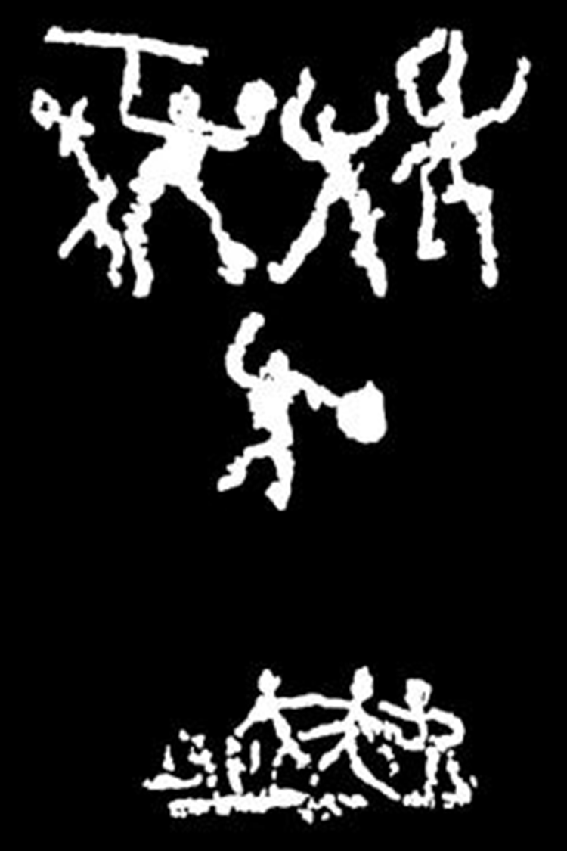
E’ con l’Età del Bronzo che le rappresentazioni di scontri diventano più frequenti. Ma ci sono buoni motivi per ritenere che la violenza raffigurata fosse molto diversa da ciò che oggi viene considerata guerra. Dalla ricostruzione antropologica della mentalità attraverso l’esame delle saghe e dai report degli antichi esploratori (Erodoto, Plutarco, Cesare….), e dal confronto con le società tribali egualitarie odierne e descritte in epoca storica, si evince che il conflitto fra tribù veniva ritualizzato, per limitare il conflitto e mostrare il valore dei guerrieri. Spesso veniva usato per l’iniziazione: le Amazzoni non potevano sposarsi se non avevano ucciso almeno tre nemici. Il pacifismo però non era un’opzione: essere considerati vigliacchi (ovvero pretendere di non sacrificare la propria vita per la comunità) era duramente punito.
Michela Zucca
Associazione Sherwood

Slide 9
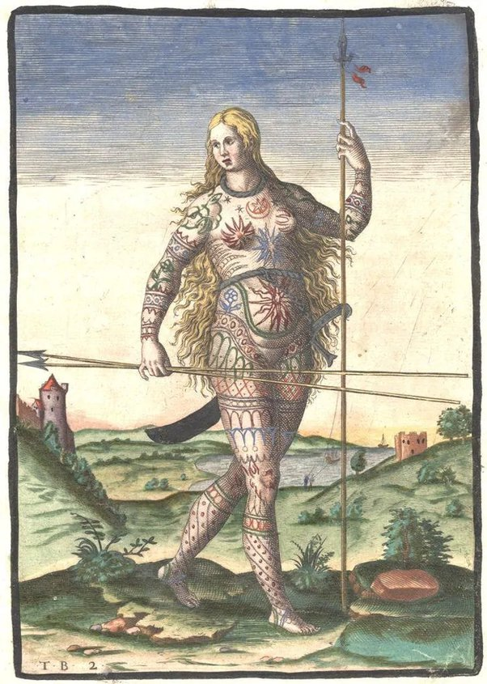
Le guerre sono espressione culturali al pari delle altre. Tanto per fare un esempio, le popolazioni di matrice celtica possono grosso modo dividersi in due grandi gruppi culturali: uno quello halstatttiano, da Halstatt in Austria, con un nucleo strutturato di guerrieri che usava sepolture con ricchi corredi di armi. Il secondo fa riferimento a La Tène, a Martigny, in Vallese: le sepolture sono spoglie, non contengono manufatti di ferro. Sono tendenzialmente uniformi: rimandano l’idea di una cultura egualitaria. Il fatto che non si siano trovate armi nelle tombe non significa che quelle tribù non le avessero: lo sforzo per fabbricare una spada, a quei tempi, doveva essere notevole; il ferro era un materiale prezioso; in una società egualitaria, non veniva sprecato sotterrandolo. Né poteva voler dire che quella gente non sapeva, o non voleva, combattere: perché quando i due gruppi si scontrarono, furono proprio i lateniani ad avere la meglio. Evidentemente in guerra le civiltà in cui non esiste un’enclave sociale che monopolizza l’uso della violenza, ma in cui tutti – all’occorrenza – sono in grado di usare le armi e lo fanno, sono più efficienti, anche se in apparenza più “pacifiche”.
Michela Zucca
Associazione Sherwood

Slide 10
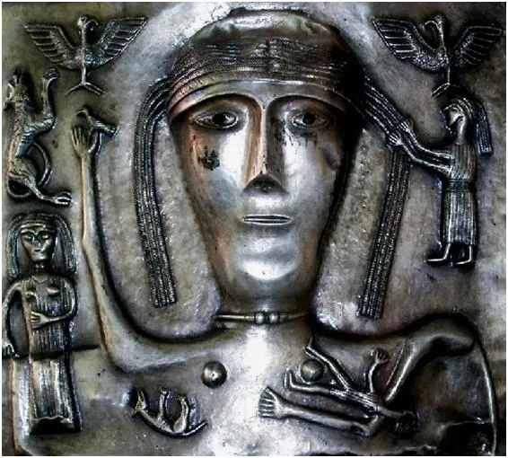
Calderone di Gundesrup. Dea celtica della guerra
Per millenni, i gruppi umani hanno praticato una specie di guerriglia a “bassa intensità” che faceva considerare normale la morte in combattimento. In alcune situazioni, presso alcune culture e in epoche precise, i conflitti fra popoli potevano essere risolti anche in maniere più pacifiche. Le ricerche dell’archeologa Marija Gimbutas dimostrano che sono esistite epoche e luoghi in cui l’assenza di fortificazioni può dimostrare una “pace apparente”, in cui la divinizzazione della guerra “non era la norma”.

Slide 11
I due autori, analizzando principalmente le culture americane, mettono in luce la diversità delle strutture delle civiltà egualitarie: rurali o urbane, agricole o di cacciatori-raccoglitori, nomadi o stanziali. In molti casi, hanno saputo cambiare la propria organizzazione a seconda dei cambiamenti climatici. Dall’esame dei riscontri archeologici si evidenzia il fatto che società egualitarie hanno potuto raggiungere livelli elevati di benessere e progresso; realizzare grandi monumenti di pietra, e impiantiu di irrigazione. Spesso, il raggiungimento dell’eguaglianza è stato il risultato di un processo di rivolta in cui le classi dominanti sono state eliminate, o abbandonate a se stesse a morire di inedia.
Michela Zucca
Associazione Sherwood

Slide 12
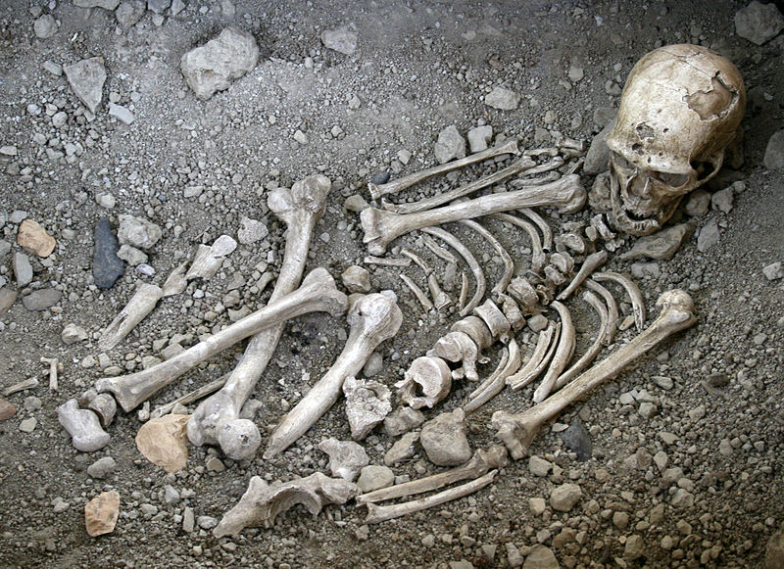
Boehm suggerisce che le prime civiltà non fossero egualitarie, In quanto le sepolture sono singole; che lo siano diventate in seguito, Perché si trovano sepolture multiple indifferenziate
Michela Zucca
Associazione Sherwood
Sepoltura di Nenaderthal La Chapelle-aux-Saints, un uomo anziano sdentato e non deambulante curato.

Slide 13
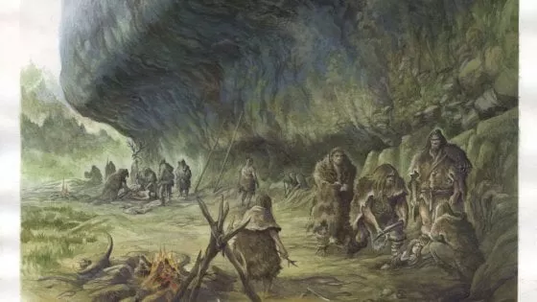
Passa poi a fare un lavoro estensivo sui rapporti di ricerca degli antropologi che hanno fatto lavoro di campo fra le culture egualitarie per capire
quali siano i meccanismi che si mettono in atto per impedire che insorgano differenze di status, e quanto sia lo sforzo per ottenere questo risultato.
Michela Zucca
Associazione Sherwood

Slide 14
Murdock è un autore che passa tutta la sua vita a classificare le culture umane, passate e presenti, da ogni punto di vista (economico, sociale, religioso, bellico…..). Fra l’altro, riveste un interesse particolare alla questioni di genere. Per quanto riguarda le culture egualitarie, il risultato è che per gran parte della storia umana, e anche in questi ultimi decenni, di fatto occupano la maggioranza delle terre abitate. Nell’antichità, fino alla Rivoluzione Industriale e all’inurbamento, in termini numerici assoluti viveva in società stratificate urbane una risicata minoranza dell’umanità. Anche in Europa, una gran parte della popolazione viveva in comunità tendenzialmente egualitarie in cui i mezzi di produzione erano condivisi.

Slide 15
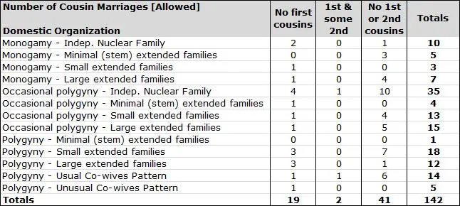
L’analisi di Murdock termina nel 1967, quando gran parte delle culture indigene erano ancora abbastanza vitali e indagabili. Per quanto riguarda il genere, un buon 20% delle società contemporanee sono paritarie. Non è detto però che le società egualitarie siano anche società gilaniche: spesso anzi (come fra gli Yanomami) l’egualitarismo non comprende le relazioni di genere, che sono estremamente violente. Le società egualitarie non sessiste sono società guerriere al 97%, in cui le donne combattono e praticano la caccia grossa.
Si può dire che le donne conservino il potere solo se mantengono le armi.
Michela Zucca
Associazione Sherwood

Slide 16
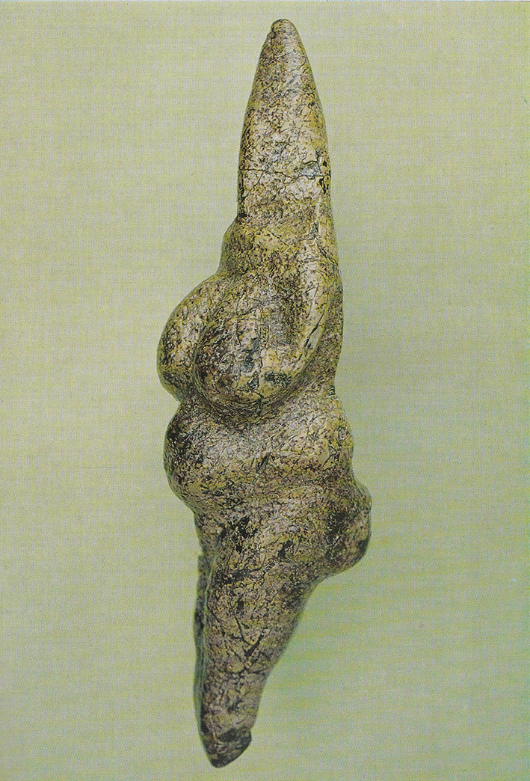
Non siamo in grado di dire molto su quelle antiche donne. Ma una cosa è certa: le rappresentazioni arcaiche sono nella stragrande maggioranza femminili. Di sicuro, la prima divinità è stata femmina, e con ogni evidenza svolgevano ruoli di leadership a livello religioso.
Michela Zucca
Associazione Sherwood

Slide 17
Non si sa molto sulla religione antica: ma una cosa è certa: era legata al culto della madre, alla fertilità e alla nascita, anzi alle due nascite: la prima, quando si viene al mondo, e l’ultima quando si muore, e si rinasce in un’altra dimensione. La terra e la natura erano considerate la Gran Madre che partoriva continuamente i suoi figli, li nutriva e li reinglobava per rimetterli al mondo senza mai interrompere il ciclo della vita. Le grotte furono le cattedrali della preistoria: e il primo culto fu quello degli antenati. Nelle caverne, luoghi che mantenevano sempre la stessa temperatura, in cui spesso sgorgava l’acqua, isolati dal mondo esterno ed anche simbolicamente affini all’utero, le donne andavano a partorire.
Grotta di Niaux, Ariege, Francia
Michela Zucca
Associazione Sherwood

Slide 18
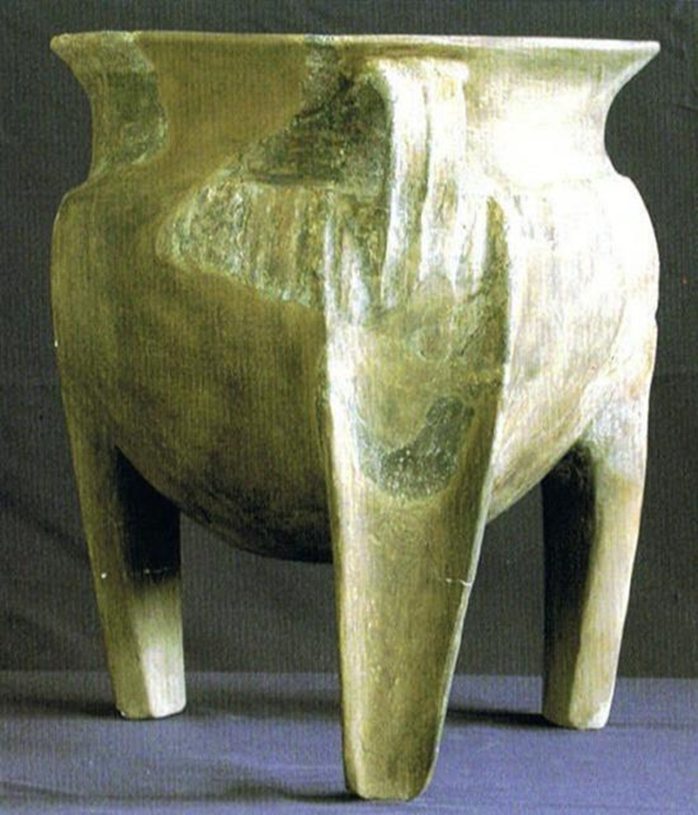
Altro pregiudizio da sfatare: erano società relativamente benestanti. L’antropologo statunitense Marshall Sahlins ha dimostrato che nelle società paleolitiche il tempo del lavoro era molto limitato: per procurarsi il cibo, prepararlo, mantenere e riscaldare un riparo, non si impiegavano più di tre ore al giorno. Questo presuppone una cultura egualitaria, quindi l’assenza di classi sociali e di ceti inattivi che vivono grazie al lavoro degli altri, e non sessista, in cui le donne non devono servire i maschi ma provvedere soltanto a se stesse.
Tripode. Neolitico finale, 3000 a.C. Museo Archeologico Nazionale G.A. Sanna, Sassari
Michela Zucca
Associazione Sherwood

Slide 19
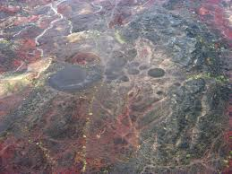
https://www.lescienze.it/news/2018/08/22/news/antico_cimitero_monumentale_turkana_africa_pastori_uguali-4083146/
La scoperta di un cimitero monumentale edificato 5000 anni fa da una società egualitaria di pastori nomadi lungo le coste del lago Turkana, in Kenya, smentisce, una volta di più, la tradizionale convinzione che la costruzione di strutture megalitiche fosse possibile solo in presenza di un'organizzazione sociale complessa e con una forte stratificazione gerarchica.

Slide 20
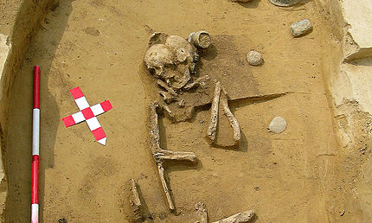
Donna fabbro.
Età: fra i 45 e i 60 anni.
Nord di Vienna.
2.000 a. C.
Non esiste nessuna prova documentaria che attesti che le donne, nella
preistoria, cucinassero o si occupassero della preparazione del cibo, o del lavoro di cura oltre pochi mesi dopo l’allattamento (di solito, non più di sei) in maniera esclusiva. Al contrario, le poche evidenze archeologiche di cui disponiamo raccontano di una civiltà in cui i ruoli dovevano essere molto, molto diversi.
Michela Zucca
Servizi Culturali

Slide 21
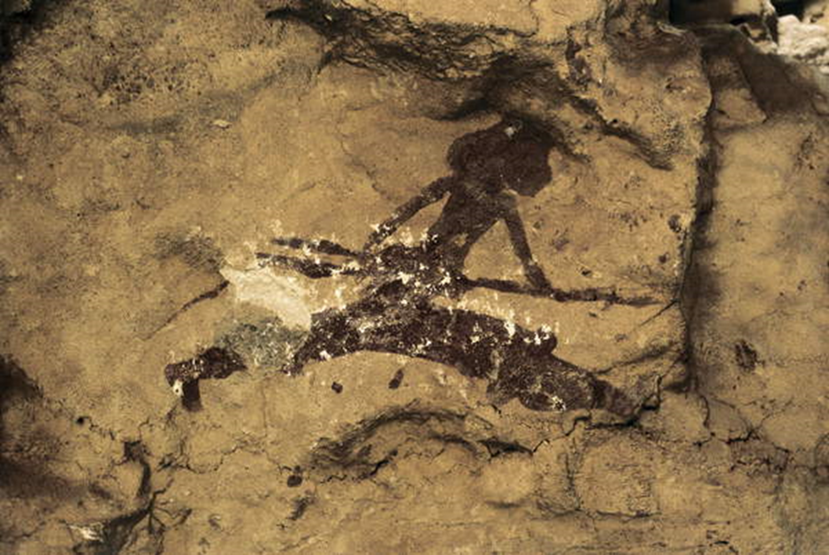
Un’altra cosa è certa: non erano angeli del focolare. In molte sepolture femminili sono state ritrovate armi di vario tipo, ciò significa che combattevano e cacciavano. Se poi si ribalta la concezione dell’archeologia ufficiale, che assegna il genere femminile solo alle figure sessualmente definite (cioè che hanno la vulva o stanno partorendo), e non anche alla metà di quelle di genere neutro, si vede che le donne preistoriche facevano tutto quanto facevano i loro compagni maschi. Cioè cavalcavano, cacciavano, danzavano, esercitavano una funziona religiosa e sicuramente anche di leadership. .
Michela Zucca
Associazione Sherwood

Slide 22
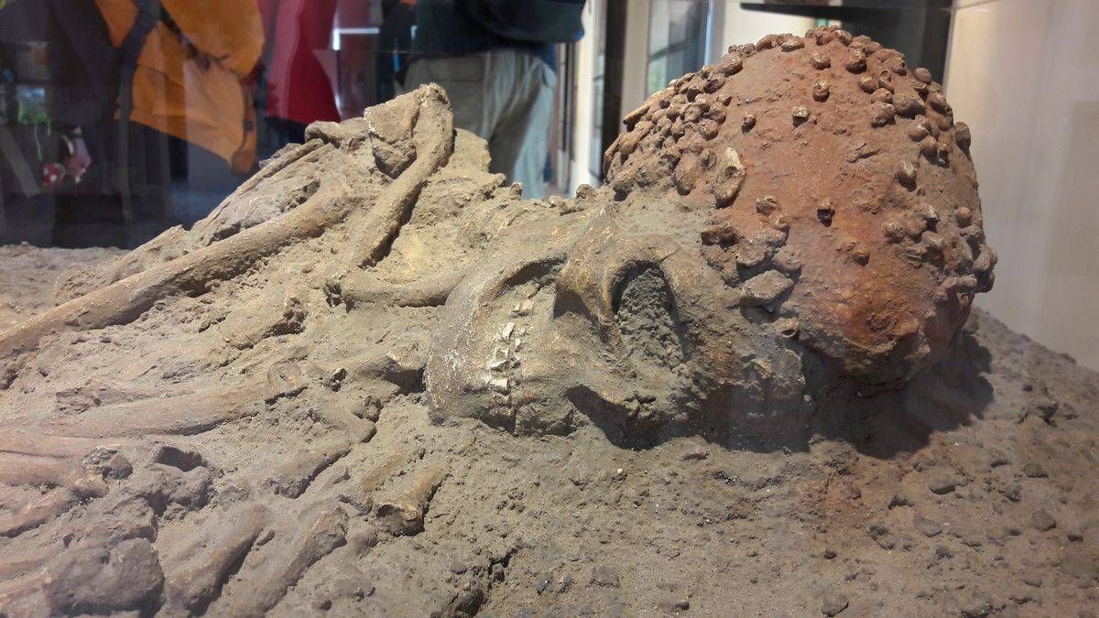
Non solo la stragrande maggioranza delle immagini religiose, ma anche la gran parte delle sepolture paleolitiche sono femminili. L’»uomo di Menton» è diventata la «donna di Caviglione», sepolta armata e con una ferita da
difesa: era una combattente, come molte altre della sua epoca. Era alta
circa 190 cm, morì a 37 anni e aveva avuto almeno un figlio.
Michela Zucca
Associazione Sherwood

Slide 23
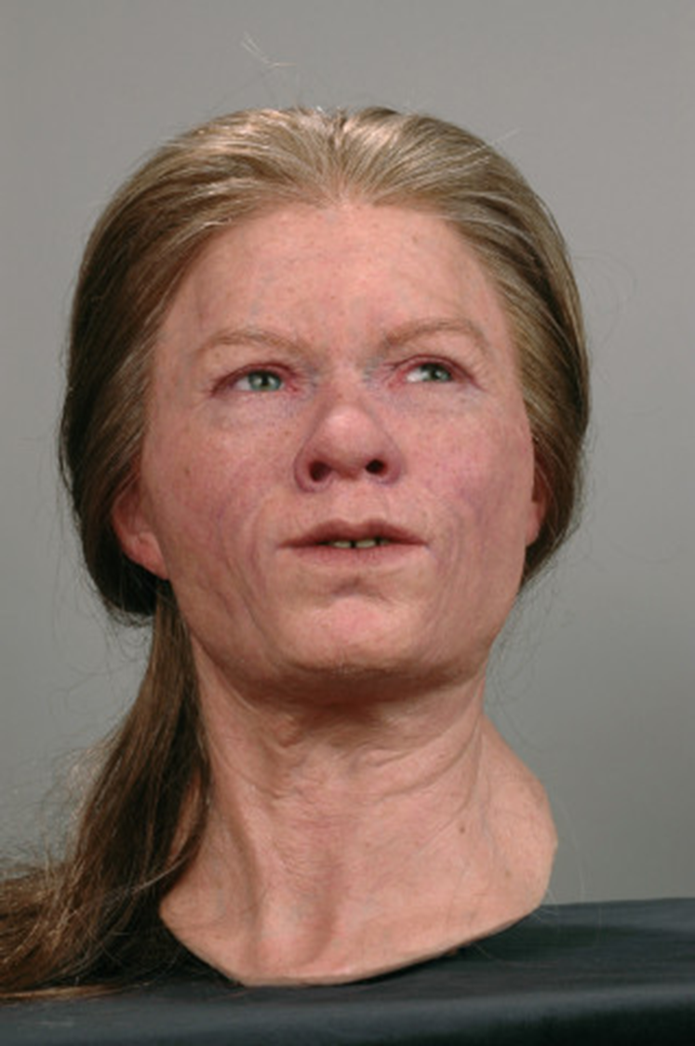
Ancora oggi le sepolture sono considerate femminili o maschili a seconda degli oggetti che vi vengono ritrovati. L’analisi osteologica non viene effettuata se non in casi eccezionali. Ma si è scoperto che, quando viene effettivamente svolta, molti degli scheletri che si consideravano maschi, sono, in realtà, femmine. Ciò vuol dire che, anche se non si sono ritrovate tracce di matriarcato, gran parte delle culture dell’antica Europa erano civiltà matrifocali. Le tribù patriarcali arrivano dal Medio Oriente, ma rimangono confinate circoscritte alle città e alla Grecia
Ricostruzione del volto della donna di Barum, 7000 a.C.
Michela Zucca
Associazione Sherwood

Slide 24
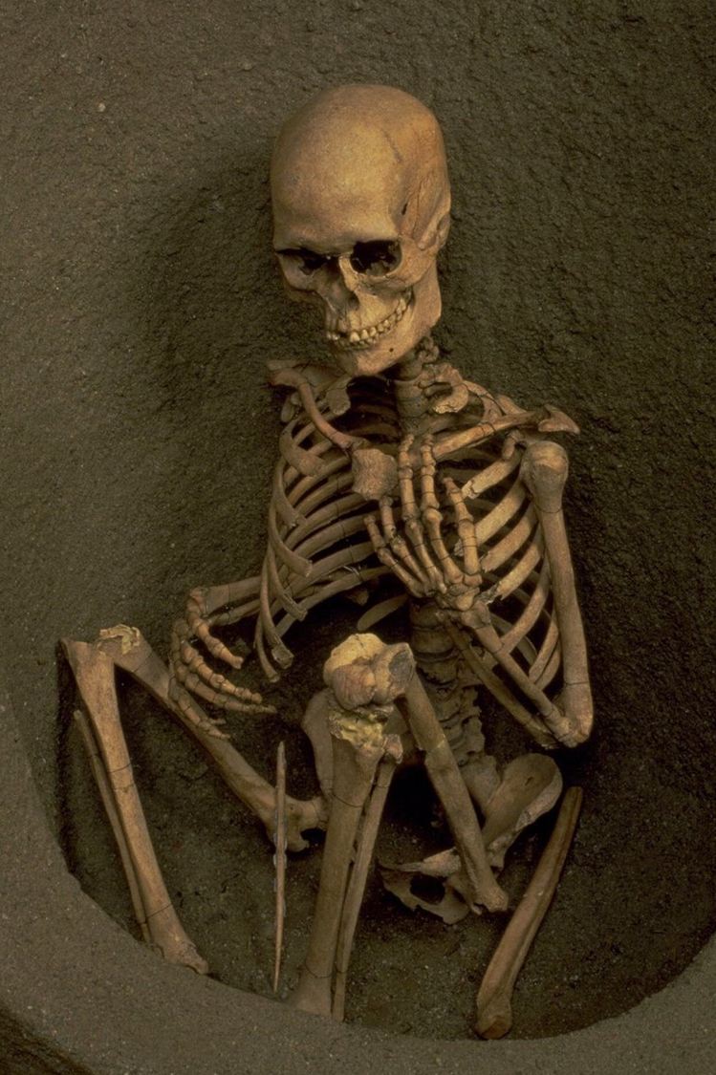
L’archeologia accademica di stampo patriarcale afferma che le donne “preparassero” il cibo, mentre gli uomini lo “procuravano” cacciando e pescando.
La donna di Barum, al museo di Stoccolma, è una pescatrice d’altura di 9.000 anni fa. Sepolta con arpione, ami e coltello, creduta un uomo perché in possesso di armi. Con la Tac si scoprì che aveva avuto nove figli….
Il riparo Dalmeri, in Trentino, fu ritenuto per decenni un “bivacco di cacciatori d’alta quota” di 13.000 anni fa: poi furono rinvenuti dentini da latte. Segno che i cacciatori erano maschi e femmine: ovvero che le donne partecipavano all’attività venatoria come i loro compagni….
Michela Zucca
Servizi Culturali

Slide 25
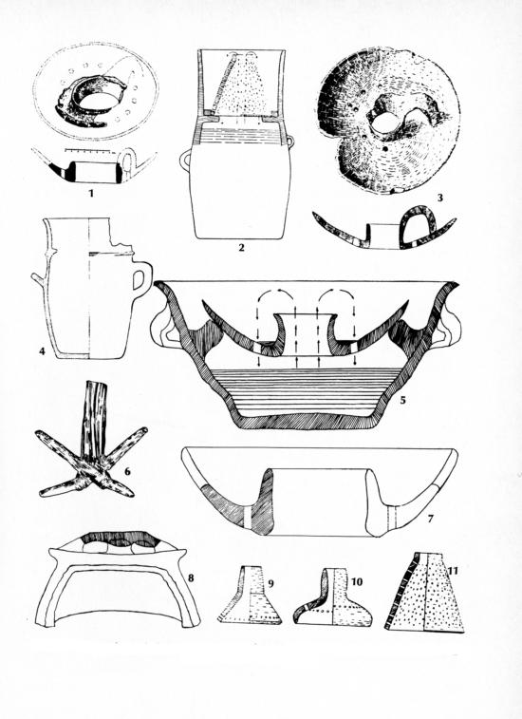
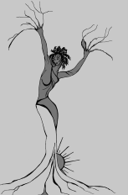
E’ relativamente facile capire quando ci si trova davanti ad una società egualitaria dall’esame osteologica che dimostra differenze alimentari negli scheletri, fra classi sociali e sessi. In gran parte dei casi, fuori dalle città, non esistono differenze né di genere né di casta. Almeno dall’età del Bronzo, si producono formaggi e insaccati, che vanno a costituire la base proteica delle società egualitarie non urbane. In quelle schiaviste, l’alimentazione è basata sul pane nero con l’integrazione di legumi e vegetali freschi. In entrambi i casi, uomini e donne partecipano alla preparazione del cibo, sia nei giorni lavorativi che in quelli di festa. L’intero ciclo della cucina richiedeva molto meno tempo di oggi ed era svolto dalla comunità, insieme.
Strumenti per la caseificazione in Appennino. Pannello al Museo di Isernia.
Michela Zucca
Servizi Culturali

Slide 26
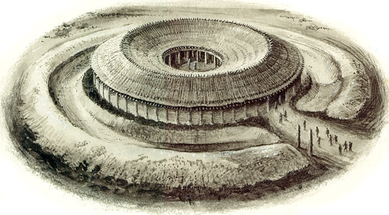
Nelle culture non patriarcali, nelle comunità egualitarie, o nei ceti bassi delle società schiaviste, non esiste il “tavolo da pranzo”: mangiare assieme era l’eccezione, non la regola, e non costituiva una dannazione di genere. L’alimentazione è molto semplice, i cibi sono preparati in modo da poter essere conservati e mangiati al momento, con il pane o, nei paesi freddi, con le polente di cereali. Quando arrivò il patriarcato, la carne fu riservata alle caste più elevate, e ai maschi: per gli altri, era un cibo rituale che veniva consumato al
tempio e preparato dai sacerdoti di ambo i sessi, oppure nel corso di grandi feste comunitarie come a Durrington Walls, vicino a Stonehenge, dove sono state rinvenute fosse con migliaia di ossa di animali arrosto.

Slide 27
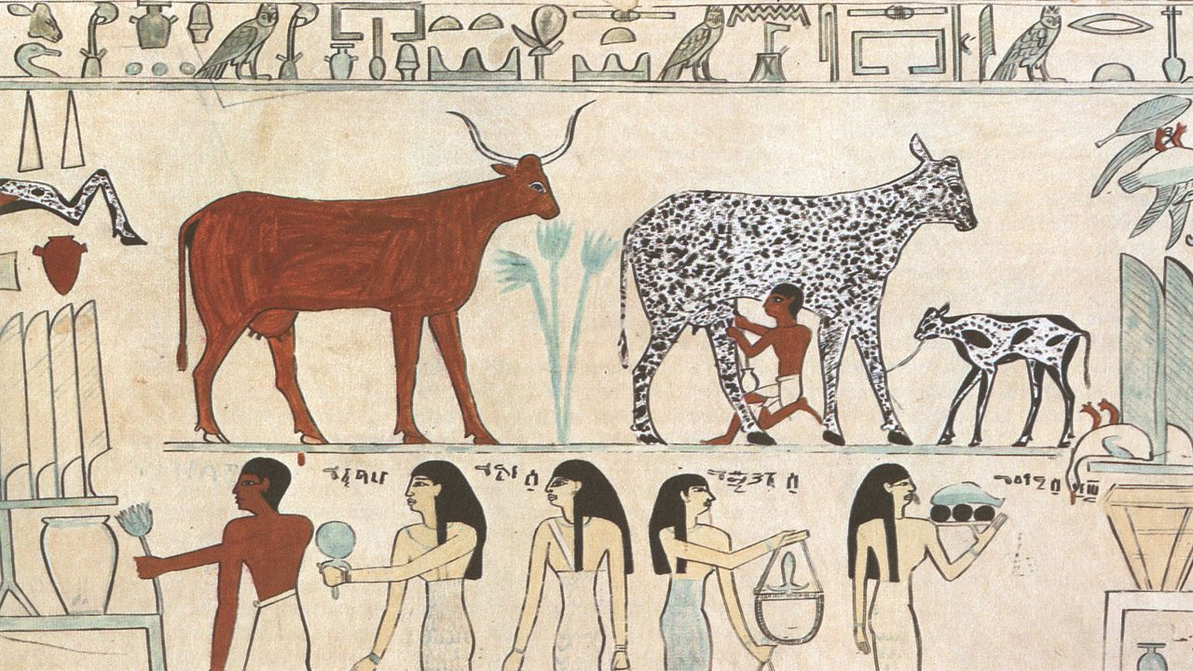
La rivoluzione neolitica porta alla diffusione dell’agricoltura su larga scala: da molti studiosi viene considerata la causa della fine del diritto materno, perché ciò significa produzione di scorte familiari che permettono la nascita di classi dirigenti ereditarie dedite alla guerra e poi al dominio delle tribù conquistate, in cui le donne diventano merce di scambio. In realtà però in gran parte delle società agricole le donne continuano a svolgere funzioni elevate. Ciò vuol dire che non è la forma agricola di sfruttamento del suolo che determina i rapporti di genere.
Michela Zucca
Associazione Sherwood

Slide 28
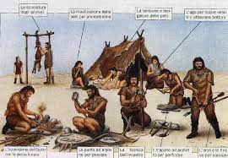
Questa è l’immagine stereotipata della differenziazione del lavoro per genere: le donne – una ristretta minoranza – cuciono, macinano i cereali, e hanno la testa rivolta a terra o sono inginocchiate.
E’ piuttosto il sistema di proprietà: dove i mezzi di produzione sono privatizzati, dove esiste la divisione del lavoro, comincia la divisione in classi, le donne diventano merce delegate alla produzione primaria e alla riproduzione. Come mogli. O come schiave. Vendute per la loro forza lavoro, la capacità riproduttiva, l’attrattiva sessuale.
Michela Zucca
Associazione Sherwood

Slide 29
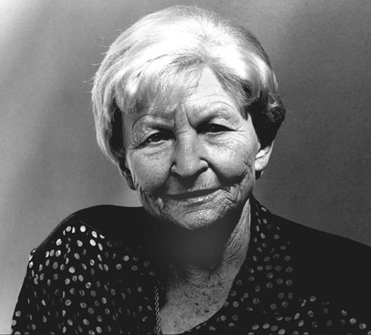
E’ l’archeologa Marjia Gimbutas a studiare le culture preistoriche dell’antica Europa e ad individuare nei Balcani società matrifocali egualitarie, pacifiche e straordinariamente benestanti ed avanzate. Sistemi come questi contraddicono nei fatti le teorie che recitano che solo le civiltà divise in classi possono mantenere ceti intellettuali improduttivi capaci di creare arte e conoscenza.
Michela Zucca
Associazione Sherwood

Slide 30
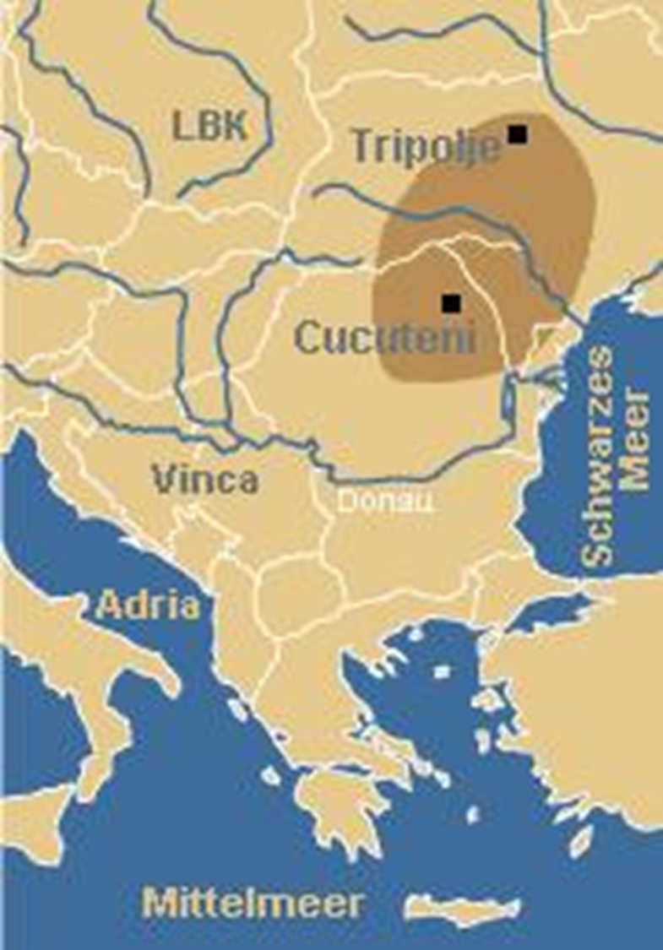
La cultura di Cucuteni Trypillian si espande a partire dall’attuale Romania. Fiorì fra il 5500 a.C. e 2750 a.C. E’ una cultura urbana, con città anche di notevoli dimensioni (più di 10.000 abitanti, le più grandi dell’antichità), in cui comunque la differenziazione del lavoro era scarsa. La sopravvivenza era basata sulla produzione agricola, che svolgevano tutti. Doveva esistere un complesso sistema di trasporti e redistribuzione delle derrate, ma la civiltà si mantenne matrifocale, egualitaria e pacifica. Il livello di vita medio era molto alto, le case belle e confortevoli. La religione praticata era basata sul culto della Dea, come in gran parte delle culture egualitarie sopravvissute.
Michela Zucca
Associazione Sherwood

Slide 31
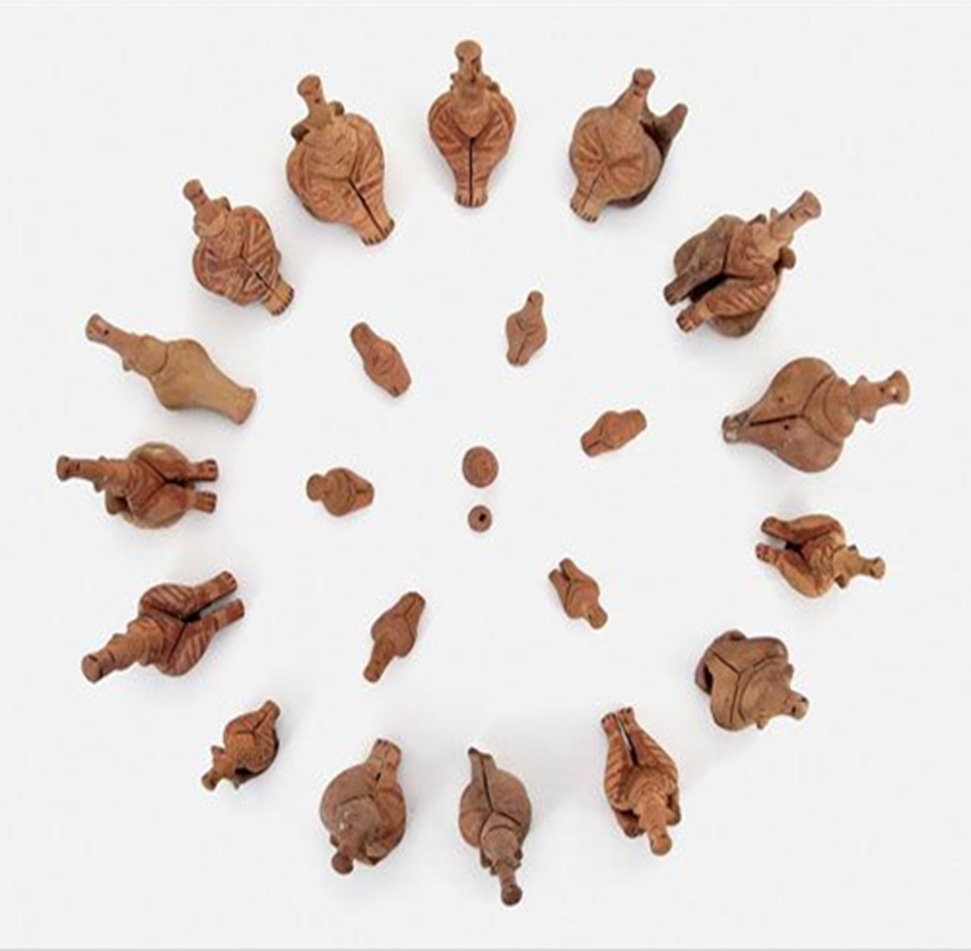
Non sappiamo in realtà come si governassero, ma le raffigurazioni rimaste insistono su un modello circolare, paritario, femminile, assembleare, riscontrato in gran parte delle civiltà egualitarie contemporanee e in epoca storica.
Michela Zucca
Associazione Sherwood

Slide 32
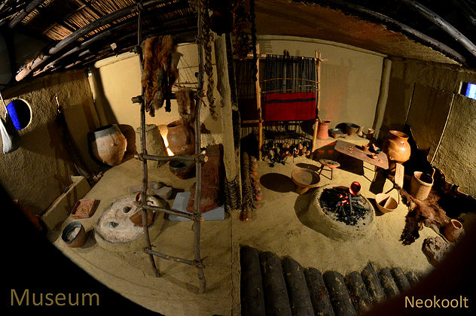
Le loro case, fra le più belle dell’antichità, circolari (come quelle celtiche), erano già riscaldate da una «stufa». La presenza di tanti oggetti di pregio e il livello
di comfort collettivo dimostrano la ricchezza delle società egualitarie.
Michela Zucca
Associazione Sherwood

Slide 33
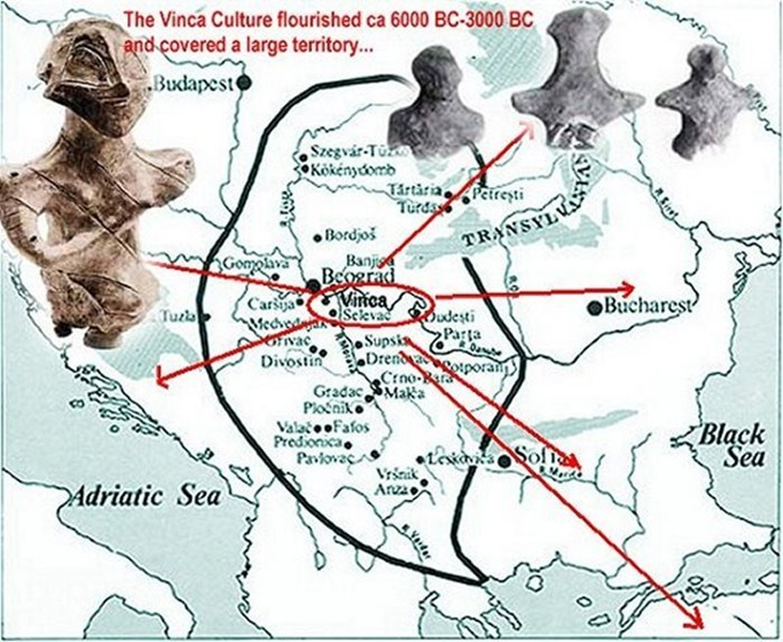
Le culture balcaniche dell’antica Europa furono studiate da Marjia Gimbutas e, via via che si approfondiscono gli strumenti di conoscenza, dimostrano un livello di progresso eccezionale, che smentisce la necessità della presenza di operatori specializzati e di una «classe culturale».
I Vinca eaborarono la più antica forma di scrittura ad oggi conosciuta, oltre un millennio prima di quella cuneiforme: come succedeva presso molti popoli
antichi, però, Celti e Reti compresi, veniva utilizzata non per mantenere la
memoria, o la contabilità delle tasse, ma per usi sacri: pochissimo è stato decifrato.
.
Michela Zucca
Associazione Sherwood

Slide 34
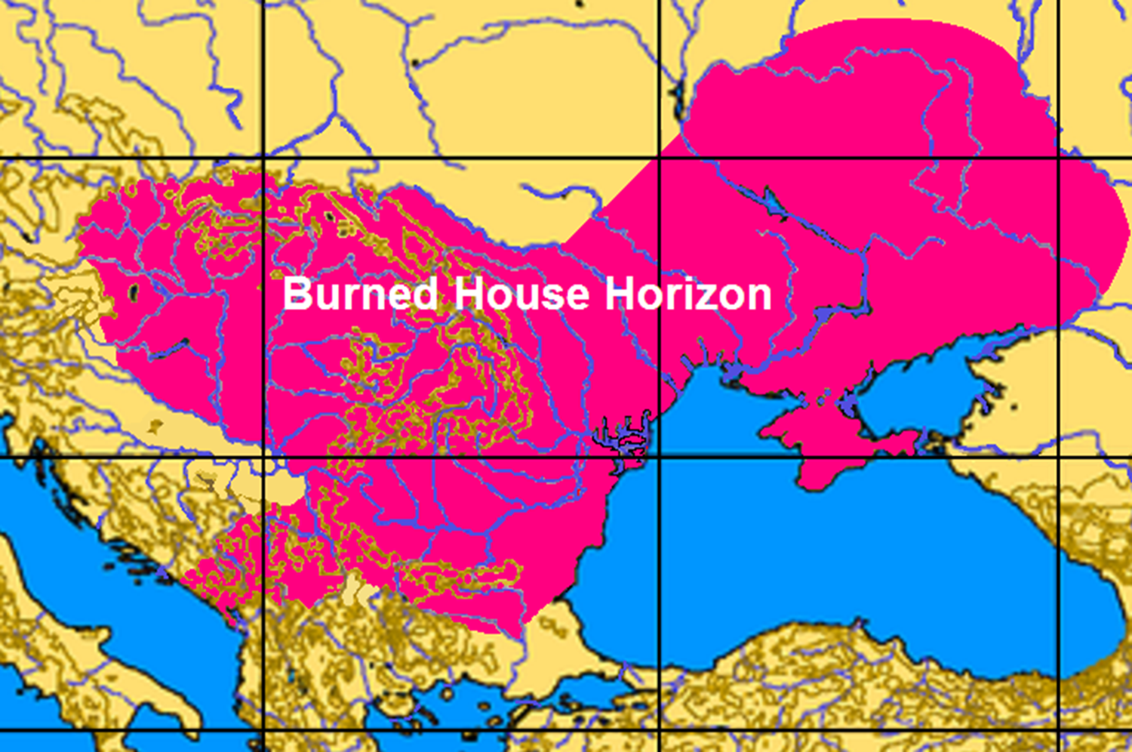
Ogni società egualitaria destina gran parte delle proprie risorse per evitare accumulazione differenze di status. Negli ultimi anni si è scoperto che l’invasione dei popoli kurgan che secondo Marjia Gimbutas avrebbe distrutto le culture matrifocali e imposto il patriarcato non è mai avvenuta. Si erano trovati i segni degli incendi, ma non le fosse comuni.
.
Michela Zucca
Associazione Sherwood

Slide 35
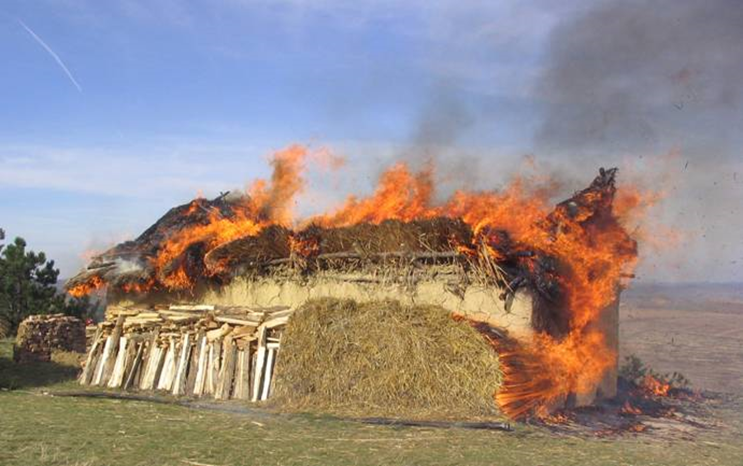
Con le nuove tecnologie si è scoperto che i resti di incendio appartenevano alle case claniche che, raggiunta l’età critica di 70-80 anni, venivano isolate dalle altre, sacralizzate con
le statuine della Dea e bruciate. Il domicidio fu uno dei sistemi (assieme alle sepolture
ricche) con cui, per millenni, le società egualitarie impedirono la creazione di classi sociali.

Slide 36
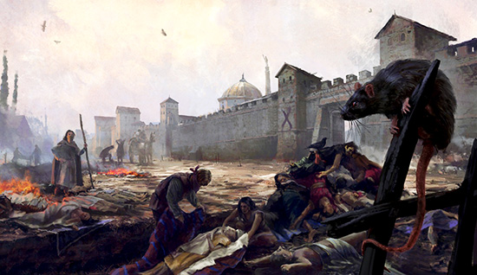
La caduta degli imperi, conseguenza di estese rivolte di schiavi che chiamano in aiuto tribù guerriere che premono ai confini, e dell’abbandono dei vecchi padroni nelle città, riporta nelle comunità rurali l’autogoverno, l’autoproduzione,
e libera le donne. Per secoli, circa un millennio, i governi centrali non
riuscirono a imporre nè leggi né autorità né religione né tasse.
Michela Zucca
Associazione Sherwood

Slide 37
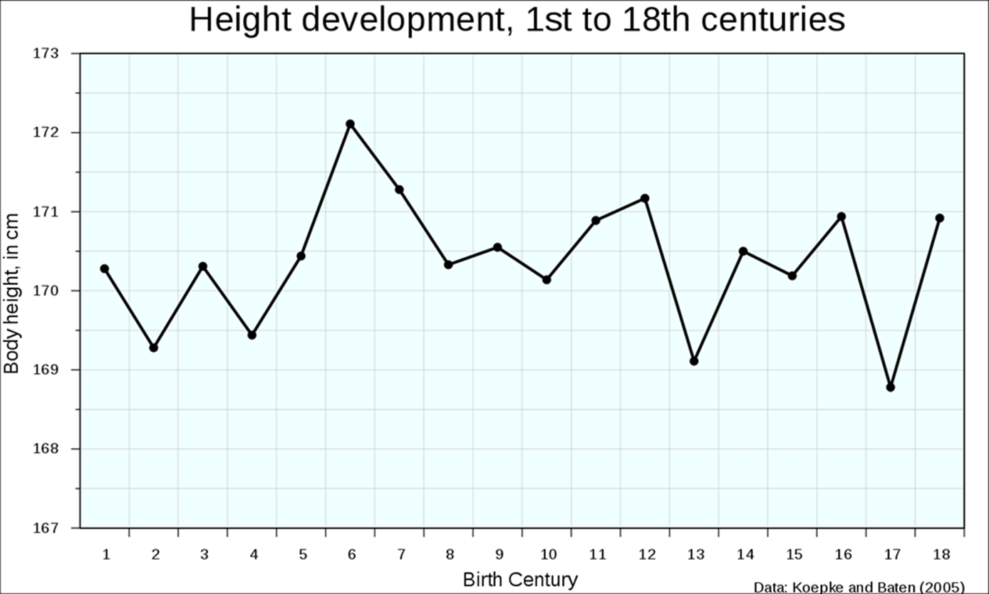
Il miglioramento della situazione generale in una società egualitaria si misura subito. Nel VI secolo, considerato l’apice della”decadenza europea”, la statura media si alza ad un livello tale che non sarà raggiunto fino al XX secolo inoltrato. Questo vuol dire disponibilità di cibo per tutti, assenza di lavoro infantile, divisione egualitaria dei compiti, miglioramento generalizzato delle condizioni di vita. Il collasso dell’Impero si era trasformato, per donne e ceti bassi, in un innalzamento delle condizioni di vita mai visto prima.
Michela Zucca
Associazione Sherwood

Slide 38
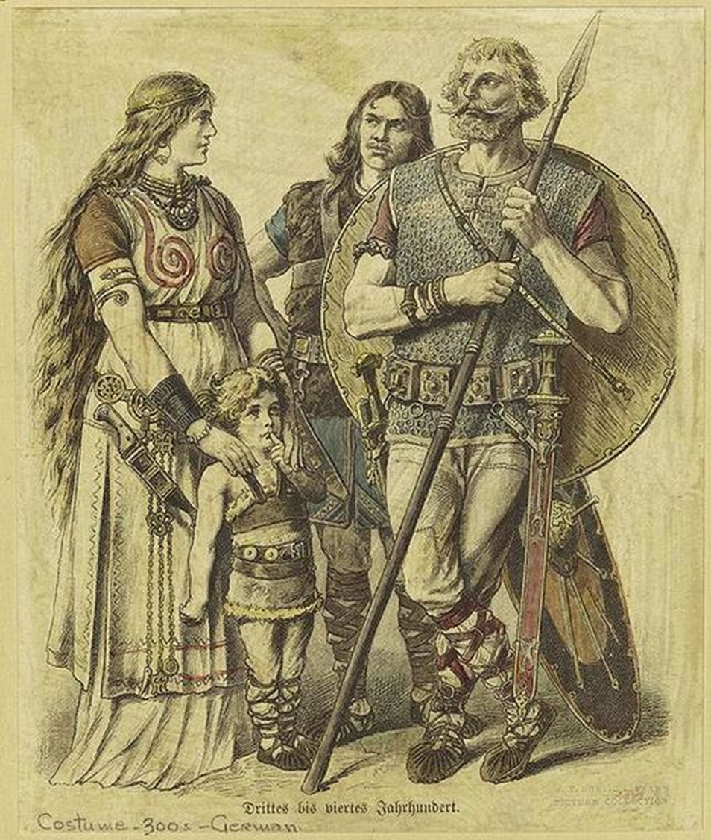
Le società matrifocali egualitarie, in cui non esiste quasi la proprietà privata, è assente l’aristocrazia e la schiavitù, i capi in guerra sono eletti dall’assemblea del popolo in armi e le donne combattono, resistono all’attacco delle culture patriarcali lontano dei luoghi di concentrazione e riproduzione del potere: fuori delle città, nelle campagne, sulle montagne, nei boschi.
Michela Zucca
Associazione Sherwood

Slide 39
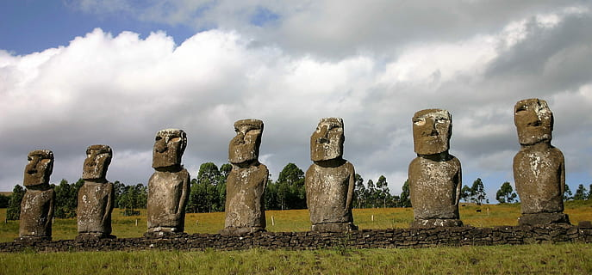
Spesso l’uguaglianza è frutto di una rivoluzione: sull’Isola di Pasqua, dopo che i ceti dominanti patriarcali costrinsero – per motivi di auto celebrazione - la gente ad abbattere tutti gli alberi per costruire i moai, le persone si rivoltarono, li eliminarono completamente, cambiarono la religione (che pare divenne matrifocale), abbandonarono la scrittura, divisero le risorse e riuscirono a sopravvivere. Molti casi come questi aspettano ancora di
essere raccontati, perché sono sopravvissuti soltanto nella memoria
orale dei popoli e sono considerati «miti» da storici ed antropologi.
Michela Zucca
Associazione Sherwood

Slide 40
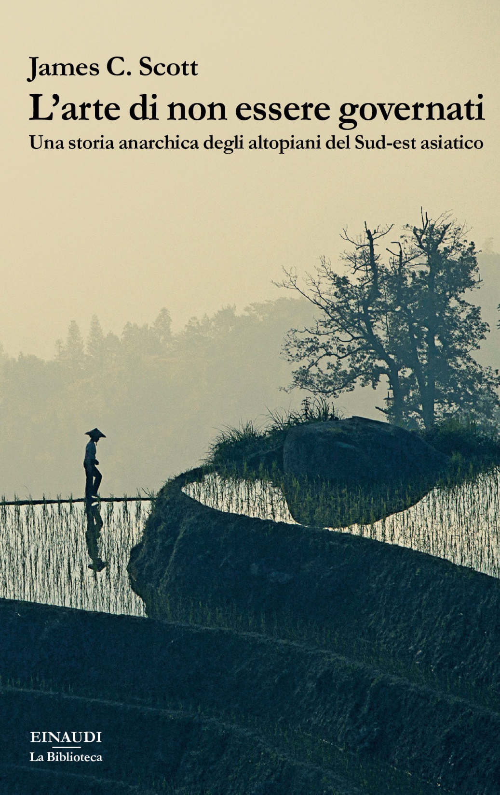
James Scott individua una serie di fattori con cui, consapevolmente, le comunità di un’area estesa del globo si relazionano o meno con le civiltà urbane, le combattono, e resistono all’assimilazione. Per non farsi cooptare rinuncino alla scrittura e alle leggi sancite dai libri, in modo da poter cambiare regole e miti di fondazione (su cui basare un corpus legislativo e all’occorrenza anche la religione) al variare dei bisogni e della situazione che devono fronteggiare. Passano dal nomadismo all’agricoltura stanziale, variando lingua, usanze, abitudini alimentari, metodologie di coltivazione, adottando o rinunciando a tecnologie, misurando il contatto possibile con le civiltà urbanizzate e autocratiche in modo da ricavarne il massimo vantaggio col minimo dei sacrifici……
Michela Zucca
Associazione Sherwood

Slide 41
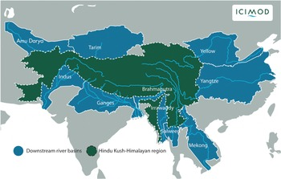
L’estensione dei territori in cui le tribù cambiano continuamente modo di vivere pur di
mantenersi libere e indipendenti è enorme, ed è evidente che gran parte della popolazione
asiatica resiste all’assimilazione urbana per millenni, e in molti casi, ancora oggi si oppongono all’acculturazione.
Michela Zucca
Associazione Sherwood

Slide 42
La componente ecologica è fondamentale: si tratta di territori montuosi o paludosi, considerati «non produttivi» o difficili da raggiungere per gli apparati repressivi ed esattivi delle città di pianura. Il discorso cambia quando vengono individuate risorse da estrarre: il tentativo, da parte del potere, è di instaurare veri e propri regimi coloniali.
Michela Zucca
Associazione Sherwood

Slide 43
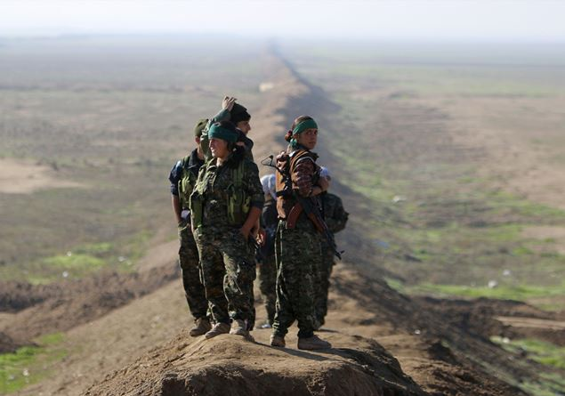
La ricerca empirica dimostra che, tendenzialmente, una società tanto più è egualitaria al suo interno, tanto minore il livello di violenza, interno ed esterno, tanto maggiore
(in caso di necessità) la sua efficienza in guerra.
Michela Zucca
Associazione Sherwood

Slide 44
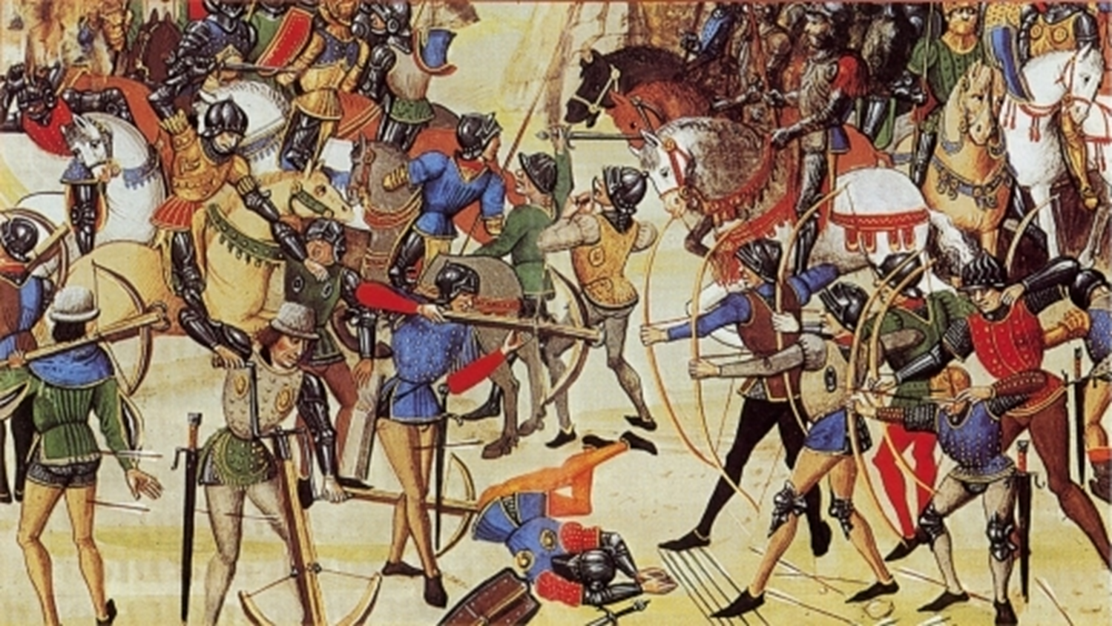
Già Machiavelli parla degli “invincibili arcieri svizzeri, che combattono per la propria terra e non al soldo di un signore”. Nella battaglia di Beresina, in 1300 “autoconvocati” respinsero 40.000 russi e riuscirono a coprire la ritirata di Napoleone. Ancora oggi, la Svizzera è una delle società più egualitarie, più “armate” (tutti i padri di famiglia hanno il mitra in casa e tutti i maschi adulti sono tenuti al servizio militare annuale) e col tasso di violenza interna minore del mondo. Sono i discendenti delle antiche civiltà alpine. .
Michela Zucca
Associazione Sherwood

Slide 45
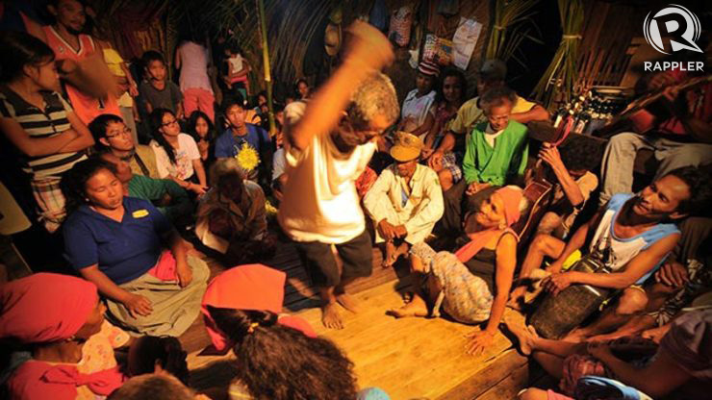
Filippine
Montagne Tarlac
Popolo Abeling
Le culture egualitarie sono riuscite a sopravvivere soprattutto nelle regioni coperte dalla foresta, montagnose, desertiche, artiche, nelle isole non turistiche, dove è difficile costruire delle unità aggregative più vaste del villaggio, e dove la longa manus degli apparati statali centrali non poteva arrivare facilmente. In molte zone, come sulle Alpi e sui Pirenei, sopravvivono usanze e tradizioni che discendono da questa tipologia politica e che sono
alla base di una mentalità peculiare, da cui forse si può ripartire per ricostruirle.
Michela Zucca
Associazione Sherwood

Slide 46
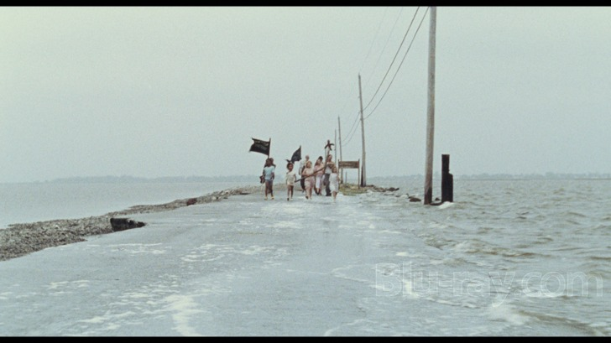
Beasts of the Southern Wild
Comunità come queste, in cui la violenza interna è bassissima e la resistenza ad un’eventuale guerra potrebbe essere molto alta, esistono non solo nelle zone selvagge del globo, ma anche nelle zone d’ombra del capitale. Quei luoghi che la società dimentica, che sono troppo poveri, troppo lontani o troppo difficili da sfruttare, in cui le persone costruiscono società libere, egualitarie e non sessiste, basate sulla condivisione e la solidarietà, dove ognuno ha una sua funzione e tutti e tutte sono necessari alla sopravvivenza del gruppo. Si può cominciare da lì.
Michela Zucca
Associazione Sherwood

Slide 47
GRAZIE
Michela Zucca
Associazione Sherwood

